Slide 1
常见问题解决

Slide 2
准备
请确保可以上网。
先登录链接试试看。 http://www.xx酒店管理系统.com/
我们推荐使用以下浏览器。
  IE 9浏览器
  http://windows.microsoft.com/zh-CN/windows7/how-do-i-install-or-uninstall-internet-explorer-9
  Firefox浏览器
  http://firefox.com.cn/download/
  360安全浏览器
  http://se.360.cn/
  搜狗浏览器
  http://ie.sogou.com/

Slide 3
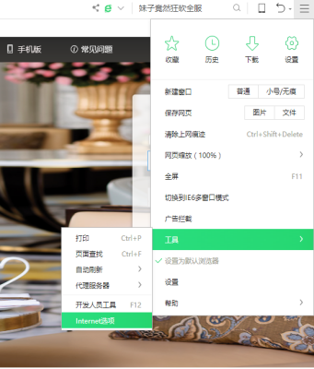
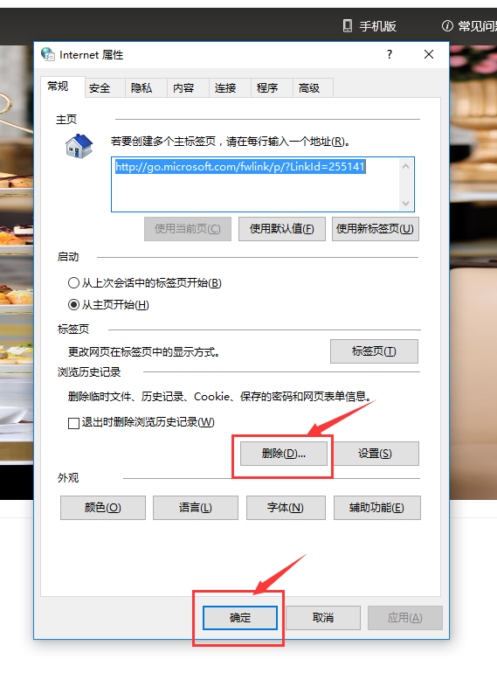
浏览器设置 1
清除浏览器缓存和Cookie，然后重新登录
  操作步骤可参考如下

Slide 4
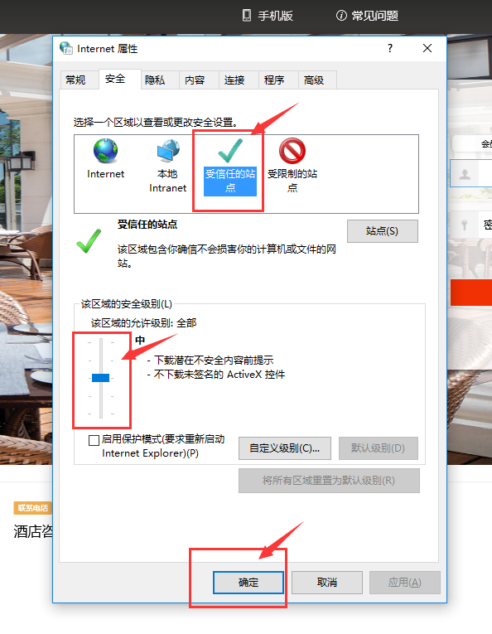
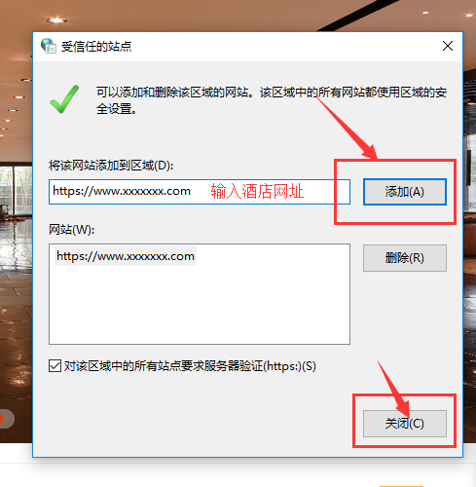
浏览器设置 2
安全级别全设置
  在“Internet 选项”的“安全”选项卡中，将https://www.xx酒店.com添加到“可信站点”中，并把该区域的安全级别， “默认级别”设置到“中”。

Slide 5
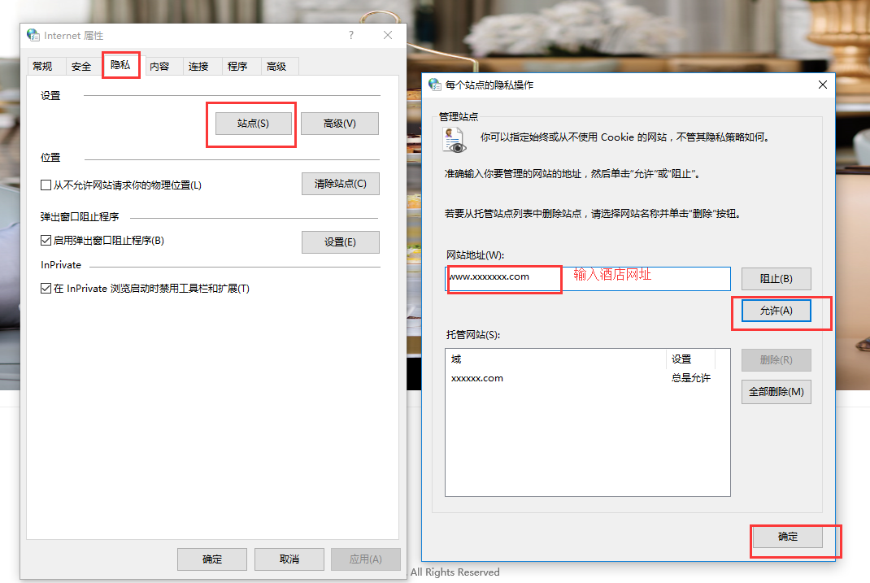
安级别全设置
  在“Internet 选项”的“隐私”选项卡中，将http://www.xx酒店.com添加到“允许”列表中。

Slide 6
请静心等待几分钟，若还是出现问题
请致电我们

